Slide 1
第7章
串 口 通 信

Slide 2
1 通信概述
串行通信与并行通信
串行通信（Serial Transmission），是指通过一根数据线或少量数据线（少于8根）将数据一位一位地按顺序依次传送。
并行通信（Parallel Transmission），是指用多条数据线同时传送多位数据，通常以8位、16位、32位等数据位传送。

Slide 3
1 通信概述
并行通信一次可传输多个数据位的数据，并行通信传输数据量是串行传输的数倍，如早期的并行接口的硬盘、打印机，采用PCI（Peripheral Component Interconnect，外设部件互连标准）并行接口的显卡等。
并行传输的缺点
长距离传输成本较高；
信号线之间的干扰大，传输速率很难达到很高；
体积大，占用空间大，不利于设备的小型化、微型化。
计算机内部的总线结构，即CPU与内部寄存器及接口之间采用并行传输。

Slide 4
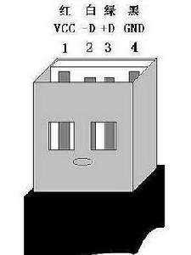
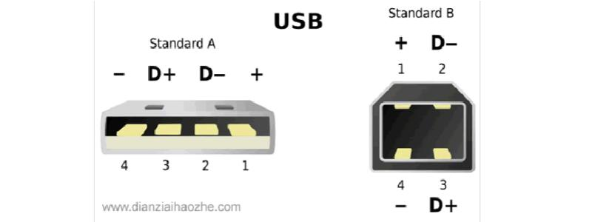
1 通信概述
串行通信是目前最为流行的一种通信方式，如U盘以及采用USB接口的设备、工业上常用的RS-485和RS-232等，都是串行通信设备。
USB的串行通信接口
U盘的串行通信接口
计算机网络中所使用的传输方式均是串行传输，单片机与外设之间也大多采用各类串行接口，比如USART、USB、IIC、SPI等。

Slide 5
1 通信概述
同步通信与异步通信
同步通信是连续串行传送数据的通信方式，要求收发双方的时钟必须保持严格的同步。
特点：输速率较高
异步通信在发送的有效数据中增加一些用于同步的控制位，比如开始位和停止位等，数据以字符为单位组成数据帧进行传送，收发双方需约定数据的传输速率。
特点：
传输效率较低；
通信设备实现简单、成本低。

Slide 6
1 通信概述
单工、半双工、全双工通信
根据数据传输方向以及与时间的关系，串行通信可以分为单工、半双工和全双工三种通信方式。
通信方式 | 描述 | 举例
单工 | 任何时刻都只能单方向通信的工作方式，即一端固定为发送端，另一端固定为接收端 | 灯塔、广播和电视
半双工 | 两个设备均可以收发数据，但不能在同一时刻进行 | 对讲机
全双工 | 两个设备可以同时收发数据 | 手机

Slide 7
1 通信概述
通信传输速率
波特率
字符速率
每秒传输的二进制位数，单位为比特每秒（bit/s，bps），是衡量串行数据传输速度快慢的指标。
每秒所传输的字符数：
波特率=字符速率×每个字符包含的位数
举例
字符速率为120字符/秒，若每个字符包含10位（1个起始位，7个数据位，1个校验位，1个结束位），则波特率为
10位/字符×120字符/秒＝1200bps。
常用的串口传输速率（波特率）有1200、2400、4800、9600、19200和115200等。

Slide 8
2 异步串行通信
目 录
2.1 异步串行通信协议
2.2 异步串行通信接口

Slide 9
2.1 异步串行通信协议
通信传输速率和数据帧格式一起称为通信协议。
异步串行通信标准的数据帧由起始位、数据位、校验位、停止位四部分组成。数据传输速率为50、75、100、150、300、600、1200、2400、4800、9600、19200和38400波特。
起始位：占一位，位于数据帧的开头，以逻辑“0”表示传输数据的开始。
数据位：要发送的数据，数据长度可以是5～8位。
校验位：占一位，用于检测数据是否有效。
停止位：一帧传送结束的标志，根据实际情况定，可以是1、1.5或2位。
空闲位：数据传输完毕，用“1”表示当前线路上没有数据传输。

Slide 10
2.2 异步串行通信接口
UART至少需要两根数据线用于通信双方进行数据双向同时传输，最简单的UART接口由TxD、RxD、GND共3根线组成。其中，TxD用于发送数据，RxD用于接收数据，GND为信号地线，通过交叉连接实现两个芯片间的串口通信。
UART（Universal Asynchronous Receiver Transmitter，通用异步收发传输器）是一个全双工通用异步串行收/发模块，主要用于打印程序调试信息、上位机和下位机的通信以及ISP程序下载等场合。

Slide 11
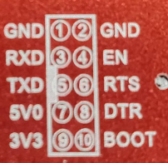
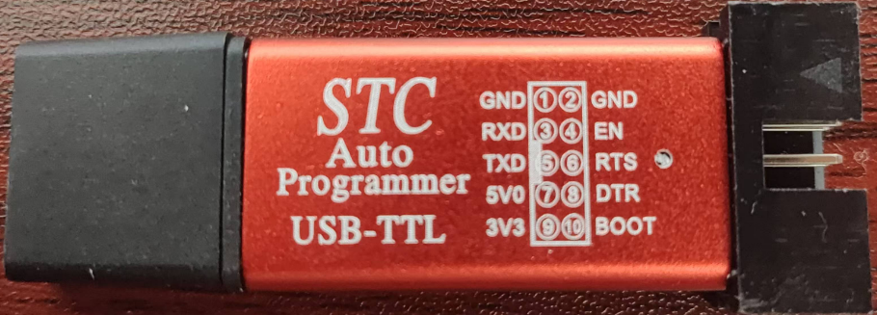
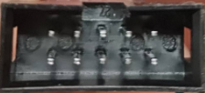
2.2 异步串行通信接口
USB转TTL模块上有定位缺口，根据定位缺口，就能知道：
RXD是缺口向上时，第一排插针的右数第2个插针
TXD是缺口向上时，第一排插针的右数第3个插针

